Slide 1
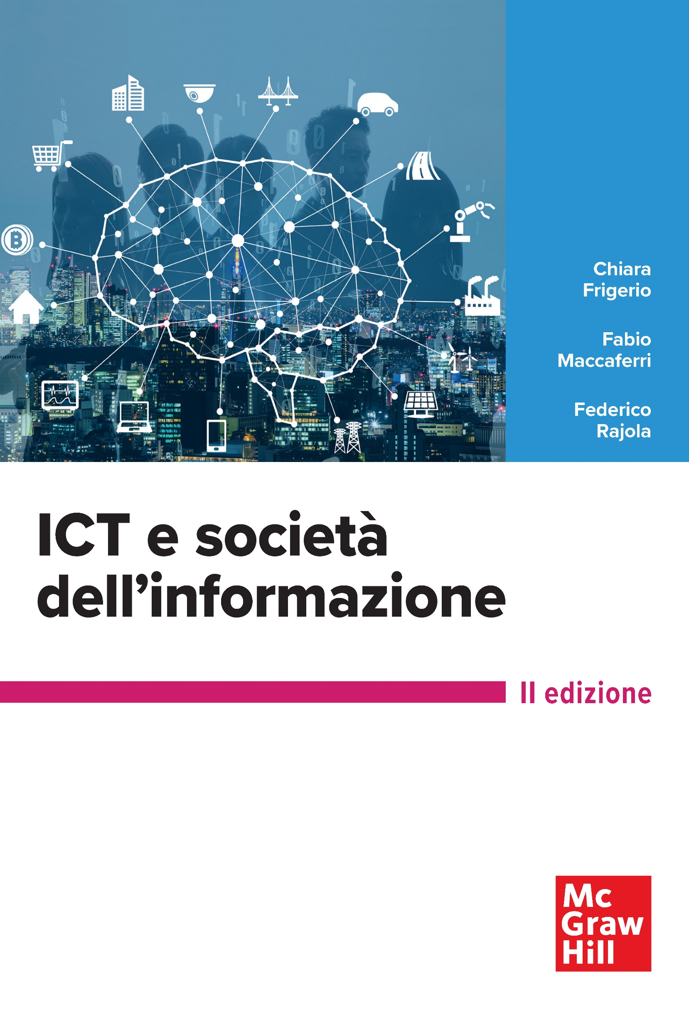
Capitolo 1
Breve introduzione storica dell’informatica

Slide 2
Studia il passato
se vuoi prevedere il futuro
(Confucio)

Slide 3

?
Telefono
I primi fondamenti teorici nacquero nel 3° secolo A.C.
✓
PC

Slide 4
Preistoria informatica
Quando è nata l’informatica?
Primi fondamenti teorici…
3° sec. A.C., Euclide
Il metodo per calcolare il mcd di due numeri è un processo a passi: di fatto, è un programma anche se non aveva il calcolatore per farlo.
Infatti, è uno dei più diffusi esercizi per chi inizia a muovere i primi passi nella programmazione.

Slide 5
Preistoria informatica
Euclide però non aveva ancora ben percepito il significato del metodo a passi: non ne fece una scienza. Cosa che invece fece Abū Jaʿfar Muḥammad ibn Mūsā al-Khwārizmī, un matematico persiano che visse intorno all’800 (forse, non è noto con esattezza) e pubblicò un metodo a passi per risolvere equazioni, metodo che nella traduzione del nome in latino chiamò algoritmo.
I metodi a passi – gli algoritmi – sono il fondamento della programmazione e oggi con la diffusione della robotica e gli investimenti in intelligenza artificiale è un termine conosciuto a tutti (o quasi).

Slide 6
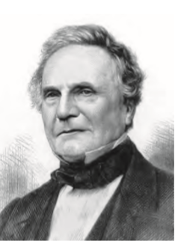
Gli albori dell’informatica: le basi teoriche
1834: Sir Charles Babbage, matematico e filosofo inglese, ebbe l’idea di concepire un calcolatore programmabile che chiamò macchina differenziale. Non riuscì a realizzarla perché gli mancarono alcuni fondamentali componenti tecnologici. Nello stesso periodo Joseph Henry, un fisico americano, studiava la corrente elettrica e inventò il relè, un dispositivo in cui il passaggio della corrente elettrica chiudeva i morsetti, mentre l’assenza di corrente li lasciava aperti. Fu una scoperta rivoluzionaria e, come tale, anch’essa non fu compresa appieno nelle sue potenzialità: Henry era un fisico, non un matematico.

Slide 7
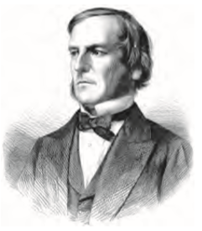
Gli albori dell’informatica: le basi teoriche
George Boole era un matematico e inventò una particolare algebra che porta il suo nome, l’algebra booleana. L’algebra booleana usa due soli numeri: «0» (o «falso») e «1» (o «vero»). Con due soli numeri riuscì a sviluppare un’intera matematica e fu lui a comprendere come il dispositivo inventato da Henry avrebbe consentito di sviluppare una macchina capace non solo di calcolare, ma anche di ragionare: «vero» e «falso» sono le basi della logica matematica sulla quale si sviluppa la programmazione.
Calcolo + logica + tecnologia di base: le fondamenta per la nascita e lo sviluppo dei calcolatori erano state poste.

Slide 8
Gli inizi dell’informatica: le basi tecniche
Gli inventori
1888: William Seward Burroughs lasciò l’impiego in banca per dedicarsi alla realizzazione di una macchina calcolatrice in grado di semplificare il lavoro manuale dei contabili. Fondò una società per produrre le sue macchine calcolatrici, la Burroughs, che nel 1927 raggiunse il milione di vendite. La Burroughs continuò a produrre macchine calcolatrici fino ai giorni nostri e nel 1986, tramite un’operazione di Merge & Acquisition tra la Sperry Corporation e la Burroughs stessa, venne costituita la Unisys, tuttora operativa. Fattura 2,83 miliardi di dollari (2018) ed è quotata al NYSE.
1906: Lee Dee Forest inventò il triodo, più performante del relè.
1929: Vladimir Kosma Zworykin, ingegnere americano di origini russe, inventò il tubo catodico migliorato che chiamò cinescopio: in altri termini il precursore della televisione, tecnologia con la quale, alcuni anni dopo, si sarebbero realizzati i primi monitor.

Slide 9
Gli inizi dell’informatica: le basi tecniche
Gli inventori
1936: Konrad Zuse, un ingegnere tedesco considerato il padre del moderno computer, a soli 26 anni costruì la Z1, la prima macchina calcolatrice digitale brevettata.
digitale: deriva da digit “cifra, numero”. “0” e “1” sono digit, quindi tutto ciò che è codificato con “0” e “1” è digitale mentre lunghezze d’onda, tensioni elettriche, trasmissioni meccaniche ecc. sono analogiche.
Si può quindi avere una macchina completamente meccanica, ma… digitale, perché codifica e “lavora” utilizzando l’algebra booleana. L’elettronica non c’entra nulla con il concetto «digitale».

Slide 10
L’impulso della guerra: l’evoluzione tecnologica
I teorici della computabilità
Alan Turing studiò e sviluppò con la sua Macchina di Turing – uno strumento teorico, ma realizzato meccanicamente, che rappresenta un modello astratto di un computer – la teoria degli algoritmi e della computabilità.
Alonzo Church, matematico e logico americano, definì il concetto computazionale di decidibile e indecidibile.
decidibile (detto anche ricorsivo) è un problema per il quale è possibile trovare un algoritmo che lo calcoli
Entrambi erano interessati a definire l’universo delle funzioni computabili: la possibilità di dimostrare che un algoritmo è calcolabile è il fondamento teorico per la realizzazione di programmi che – banalmente – funzionino.
C’è tutto il necessario: teoria e strumenti. La guerra, nella sua drammaticità, fa da volano agli investimenti e imprime fortissime accelerazioni alle innovazioni

Slide 11
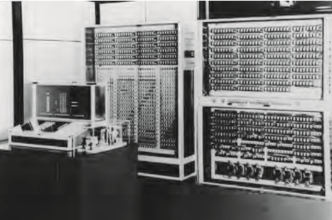
L’impulso della guerra: l’evoluzione tecnologica
Nel 1941 venne costruita la Z3, dotata di 2600 relè, il primo calcolatore elettromeccanico digitale realmente funzionante, capace di memorizzare 64 byte ed eseguire una moltiplicazione in circa 4 secondi.
!
Un PC di oggi di media potenza è in grado di eseguire la stessa operazione in 1 miliardesimo di secondo.
!
Uno smartphone di fascia media ha una capacità di memoria 500 milioni di volte quella della Z3.

Slide 12
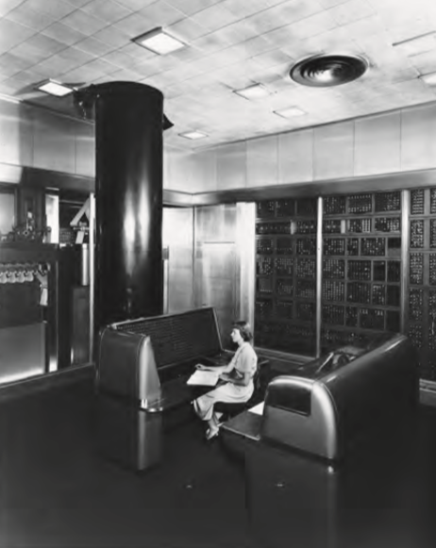
Il dopoguerra: nasce l’industria informatica
Attiva dal 1888 ma costituita nel 1911, l’IBM, tuttora un colosso dell’informatica mondiale e protagonista delle maggiori innovazioni nell’ICT, nel 1948 costruì il SSEC (Selective Sequence Electronic Calculator), un calcolatore dotato di 13.500 valvole, 21.400 relè e con una memoria di 50 kB.
Si iniziava davvero a fare “sul serio”, perché questa macchina aveva – oltre a una potenza di calcolo avveniristica per quei tempi – anche la possibilità di memorizzare i programmi con i quali eseguire le operazioni. Queste macchine, costose e difficili da usare, erano ancora per pochissimi clienti o per impieghi militari e di ricerca.

Slide 13
Gli anni ’60: la convergenza ICT
convergenza ICT = mettere a fattor comune:
le tecnologie di telecomunicazione – la tecnologia televisiva di riproduzione delle immagini, per i monitor;
l’elettronica – lo sviluppo dei transistor, che sfrutta le proprietà semiconduttrici (la corrente passa in un senso ⇨ «1» ma non in quello inverso ⇨ «0») del silicio, lo sviluppo delle memorie e delle tecniche di assemblaggio, per le unità di calcolo;
l’algoritmica – la programmazione, per realizzare applicazioni;
Information & Communication Technology (l’ICT) moderna
I primi “utenti comuni” furono le banche e le aziende di maggiori dimensioni, per gestire le operazioni contabili, l’automazione dei magazzini e il controllo della produzione.

Slide 14
Gli anni ’70: l’ICT inizia a diffondersi
Gli anni ‘70 vedono la trasformazione dell’ICT da tecnologia per pochi a tecnologia per molti (sebbene non ancora alla portata di tutti).
Nacquero i linguaggi cosiddetti “di alto livello”, chiamati così perché si cercò di agevolare la programmazione attraverso istruzioni che avessero una sintassi il più possibile vicina al linguaggio umano. Non solo, linguaggi con quelle caratteristiche avrebbero anche permesso l’accesso al mestiere dello sviluppatore software a una platea più ampia, contribuendo alla nascita dei programmi commerciali, vale a dire acquistabili in licenza d’uso, e sostenendo ancor di più la diffusione dell’ICT.
Nacque l’industria del software, che diventerà in breve tempo un importantissimo settore economico e strategico e che creerà milioni di posti di lavoro nel ventennio successivo.

Slide 15
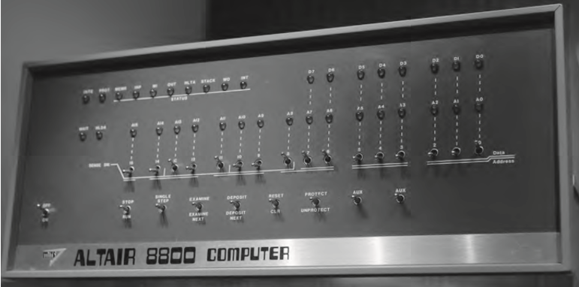
Gli anni ’70: l’ICT inizia a diffondersi
La nascita dei «mostri sacri»
1974: Intel, nata nel 1968 per fabbricare componenti elettriche ed elettroniche delle prime macchine calcolatrici, realizza il primo microprocessore commerciale con il quale equipaggia l’Altair 8800 prodotto dalla MITS (società che non esiste più), un computer il cui costo di 495$ era alla portata di tutti. Intel oggi ha 106.000 dipendenti e fattura 70,8 miliardi di $.
Il microprocessore è un circuito elettronico miniaturizzato che costituisce l’unità di calcolo dei computer.
L’Altair 8800 è importante perché attirò l’attenzione di due giovani ventenni, Paul Allen e Bill Gates, i quali contattarono la MITS che commissionò loro lo sviluppo di un linguaggio di programmazione per l’Altair.

Slide 16
Gli anni ’70: l’ICT inizia a diffondersi
La nascita dei «mostri sacri»
1975: ottenuta la commessa dalla MITS, Allen e Gates il 4 aprile 1975 fondano ad Albuquerque nel New Mexico la Microsoft. Oggi la Microsoft ha sede a Redmond, conta 114.000 dipendenti, fattura 90 miliardi di $, ha un utile netto «monstre» di 21 miliardi di $ e capitalizza 967 miliardi di $ (2019) dopo aver superato i 1.000.
1976: Steve Jobs, Steve Wozniak e Ronald Wayne fondarono a Cupertino la Apple. Nonostante alcune vicissitudini dovute alla vision spesso troppo innovativa di Jobs (ed anche un carattere non dei più facili), Apple oggi conta 123.000 dipendenti, fattura 230 miliardi di $ (2017), ha un utile netto «monstre» di 48 miliardi di $ e capitalizza 980 miliardi di $ (2019), dopo aver superato i 1.200.

Slide 17
Gli anni ’80: inizia l’era del PC
La nascita dell’informatica che diventerà per tutti
1981: vede la luce il primo PC commerciale IBM, ma la paternità del primo PC della storia è universalmente riconosciuta a Pier Giorgio Perotto e all’Olivetti, che fra il 1962 e il 1964 progettarono la P101, una macchina che, sebbene nata per fare conti, aveva molte delle caratteristiche di un PC. Aveva installato MS/DOS, il sistema operativo sviluppato dalla Microsoft: un’accoppiata vincente che ha portato l’ICT a iniziare la diffusione verso il grande pubblico.
1984: inizia la commercializzazione del McIntosh di Apple, dotato del sistema operativo macOS le cui evoluzioni successive portarono al sistema operativo che ancor oggi equipaggia i PC Apple.

Slide 18
Gli anni ’90: l’informatica per tutti
La nascita di Windows
1990: è un anno storico che molti considerano «l’anno zero» dell’informatica per tutti. Uscì Windows 3.1, la versione di Windows che conquistò il grande pubblico grazie alla sua interfaccia grafica e al mouse. Gates capì che per diffondere l’informatica serviva rendere facile l’interfaccia, e quindi spinse sull’intuitività grafica accoppiandola con l’usabilità attraverso il mouse, un’invenzione di Douglas Carl Engelbart che, in collaborazione con Bill English, lo brevettò nel 1967.
Bill Gates era riuscito nell’intento di portare l’informatica nelle case di tutte le persone, anche se non tecnicamente competenti.
Anche Jobs capì che la diffusione del PC era strettamente dipendente dall’usabilità, ma la sua intuizione fu che il PC con la diffusione sarebbe diventato anche una parte dell’arredamento, pertanto doveva essere bello a vedersi.

Slide 19
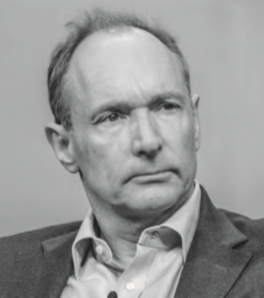
Gli anni ’90: l’informatica per tutti
Il World Wide Web
1991: Tim Berners-Lee, ricercatore del CERN di Ginevra, inventa il World Wide Web, sulle basi tecnologiche (ormai vecchie, ma pur sempre valide) di Arpanet, la rete finanziata dal Dipartimento della Difesa Americano nel 1969.
1993: il CERN rende pubblica la tecnologia alla base del World Wide Web e questo portò, a partire dal 1995, alla diffusione nel mondo su vasta scala.
1995: inizia l’era di internet.
oggi
4 miliardi di persone al mondo sono connesse a internet
3,2 miliardi di persone sono utenti attivi sui social

Slide 20
Gli anni 2000: il mondo interconnesso
Le prime «gig-internet»
1995: inizia l’attività una libreria on-line, battezzata Amazon, fondata da Jeff Bezos. Dal 1999 evolve verso l’e-commerce e nel 2001 lancia Amazon Marketplace, che permetteva ai clienti di acquistare e vendere libri, CD, DVD e altri prodotti nuovi e usati. Le basi per l’Amazon di oggi erano state poste. Oggi Amazon conta 647.000 dipendenti, fattura 233 miliardi di $, ha un utile netto di 11 miliardi di $ e capitalizza 865 miliardi di $ (2019)
1998: due studenti dell’Università di Stanford, Larry Page e Sergey Brin, ideano un algoritmo che mediante lo sfruttamento delle relazioni che esistono fra siti web migliora enormemente la velocità ed accuratezza delle ricerche sulla rete. Un assunto genialmente semplice: maggiore è il numero di link ad una pagina, maggiore è la probabilità che siano importanti e meritevoli. Nasce Google, che oggi conta 88.000 dipendenti, fattura 136 miliardi di $, ha un utile netto di 30 miliardi di $ e una capitalizzazione di 800 miliardi di $ (2019)

Slide 21











Gli anni 2000: il mondo interconnesso
Le «gig-internet» (per clienti, fatturato o quote di mercato)
…

Slide 22
Gli anni 2000: la strada che porta a domani
«Verrà un giorno, e non è molto lontano, in cui potremo concludere affari, studiare, conoscere il mondo e le sue culture, assistere a importanti spettacoli, stringere amicizie, visitare i negozi del quartiere e mostrare fotografie a parenti lontani, tutto senza muoverci dalla scrivania o dalla poltrona»
Bill Gates – «The Road Ahead», Viking Press, 1995 (ed. italiana «La strada che porta a domani», Mondadori, 1997)
Non è tutto oro ciò che luccica: esiste un «rovescio della medaglia» che vedremo quando affronteremo i temi etici. La strada che ha portato a domani ha qualche mattonella sconnessa…

